Slide 1
Cumulative Frequency
Cumulative Frequency
May 2017
1H Q12
SAM
1H Q14
Nov 2017
2H Q15
Practice
1H Q9
Nov 2018
2H Q15

Slide 2
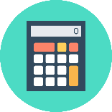
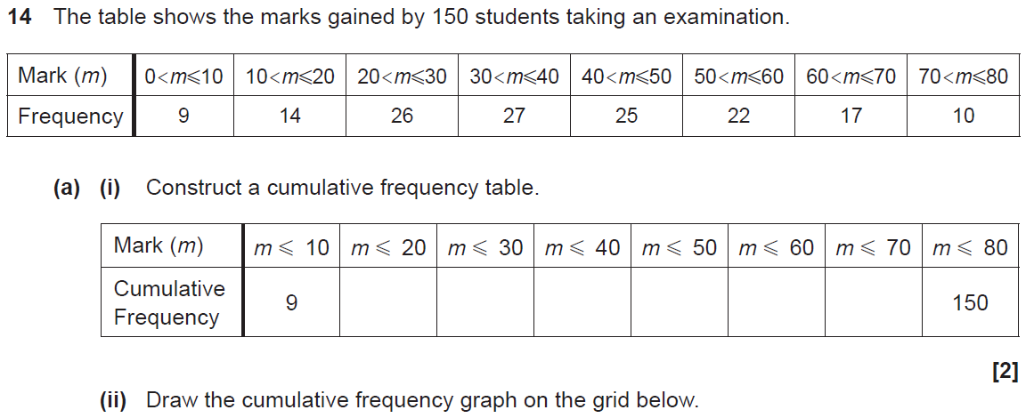
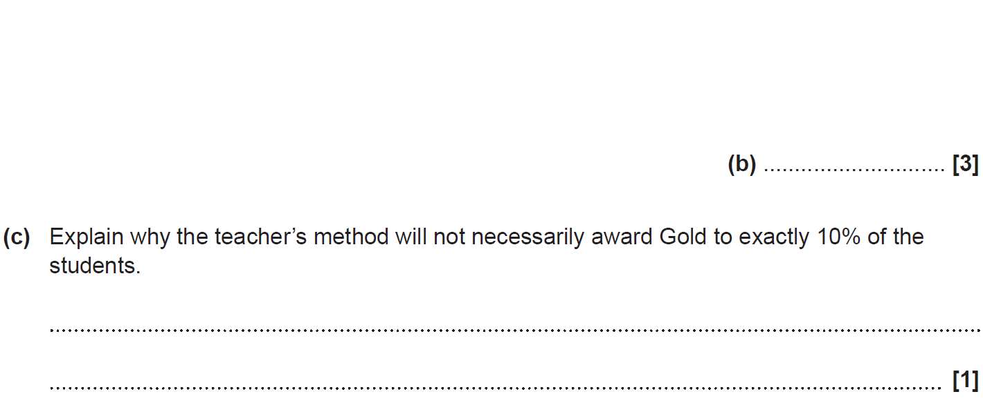
Cumulative Frequency
SAM 1H Q14

Slide 3
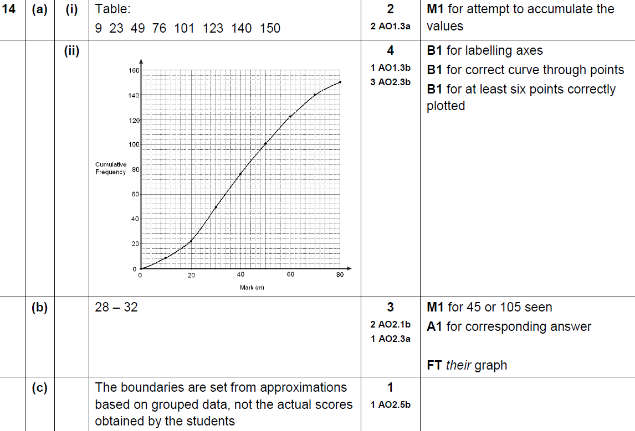
Cumulative Frequency
SAM 1H Q14
A (i)
A (ii)
B
C

Slide 4
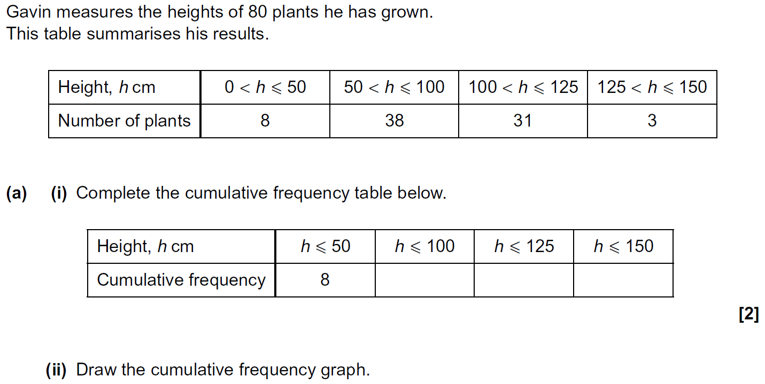
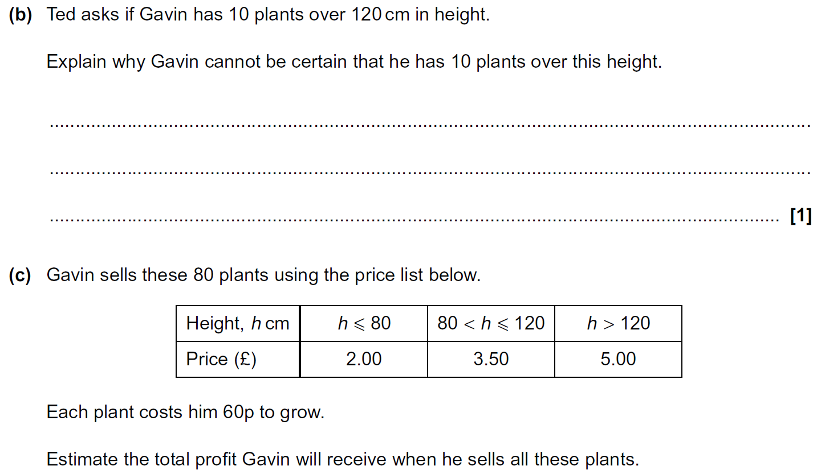
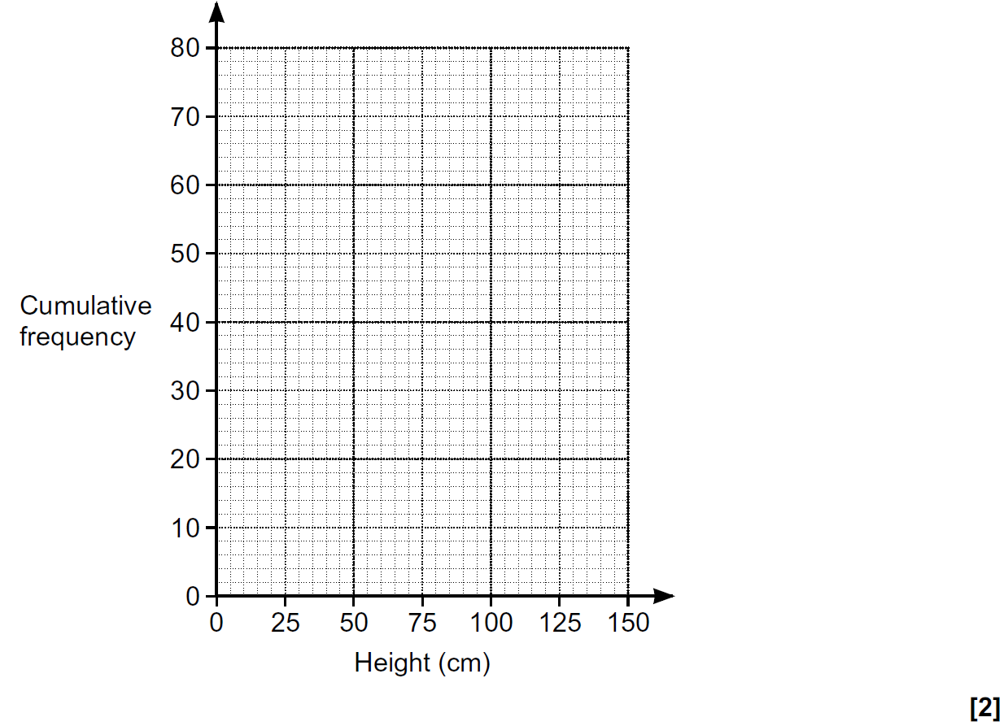
Cumulative Frequency
Practice 1H Q9

Slide 5
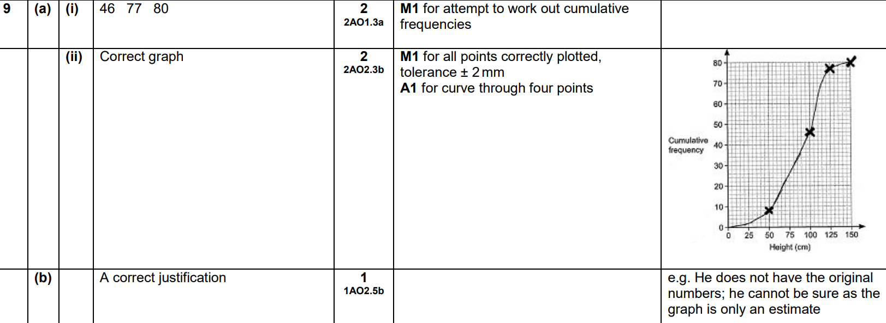
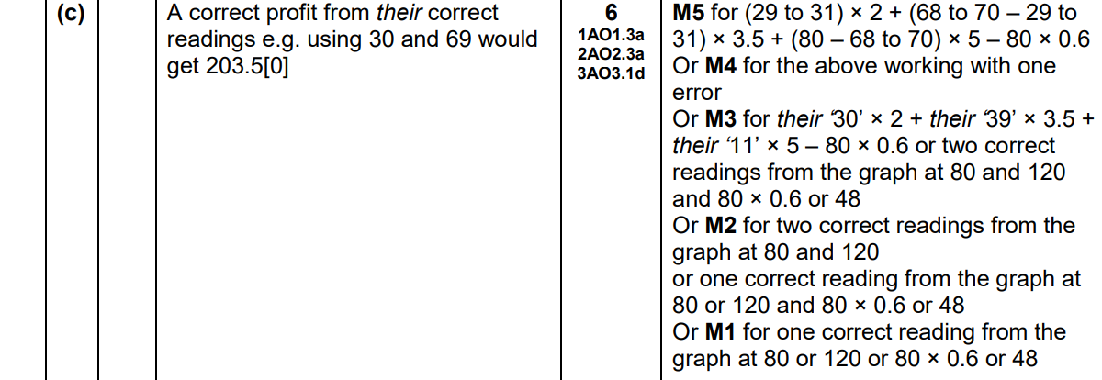
Cumulative Frequency
Practice 1H Q9
A (i)
A (ii)
B
C

Slide 6
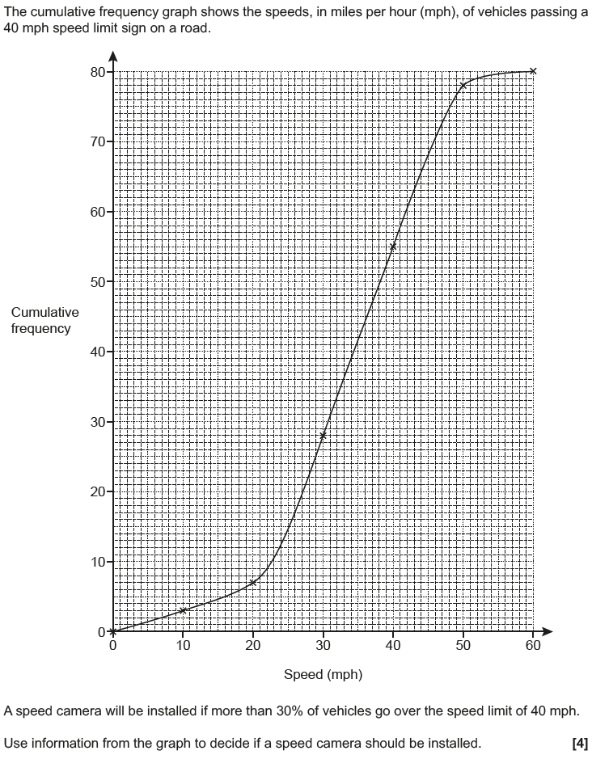
Cumulative Frequency
May 2017 1H Q12

Slide 7
Cumulative Frequency
May 2017 1H Q12
A

Slide 8
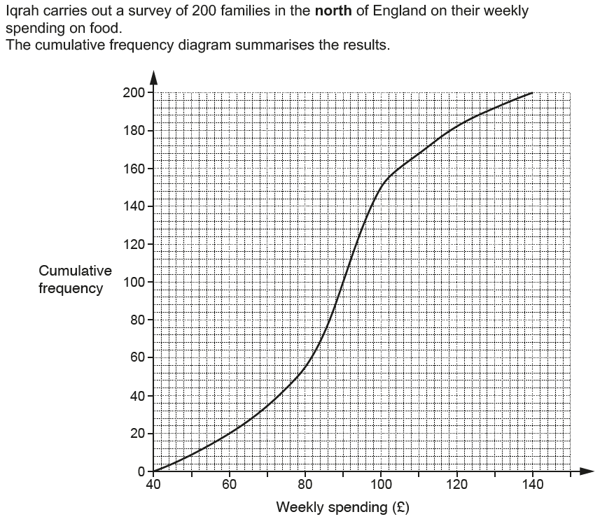
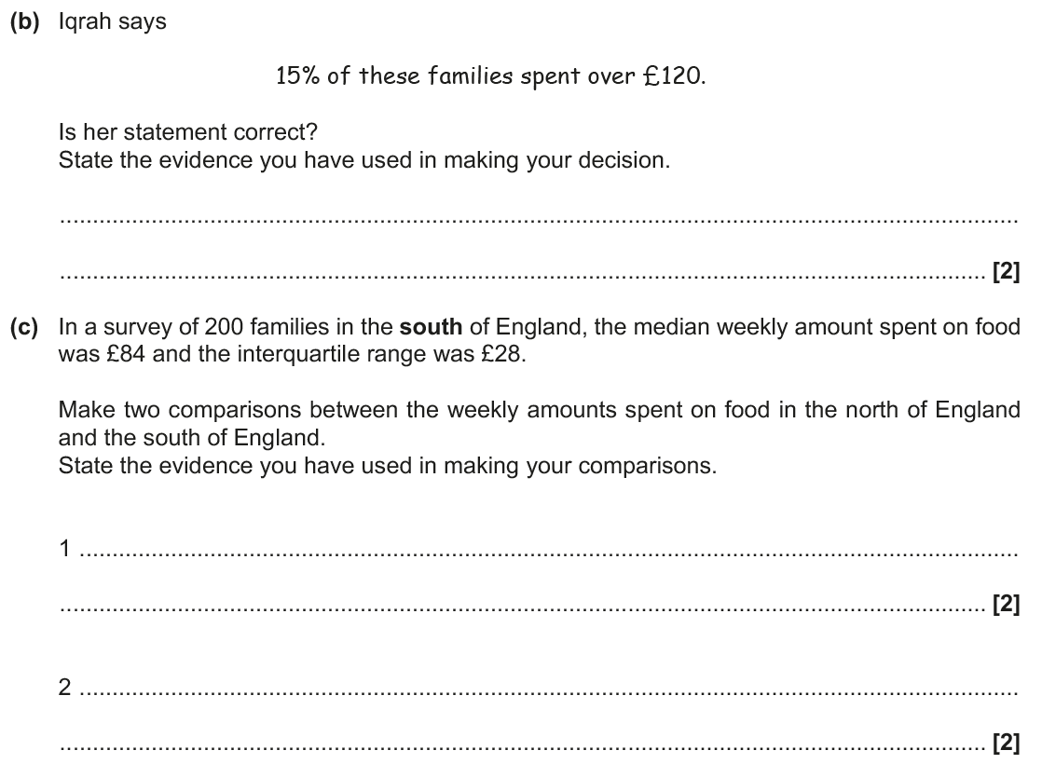
Cumulative Frequency
Nov 2017 2H Q15

Slide 9
Cumulative Frequency
Nov 2017 2H Q15
A (i)
A (ii)
B
C

Slide 10
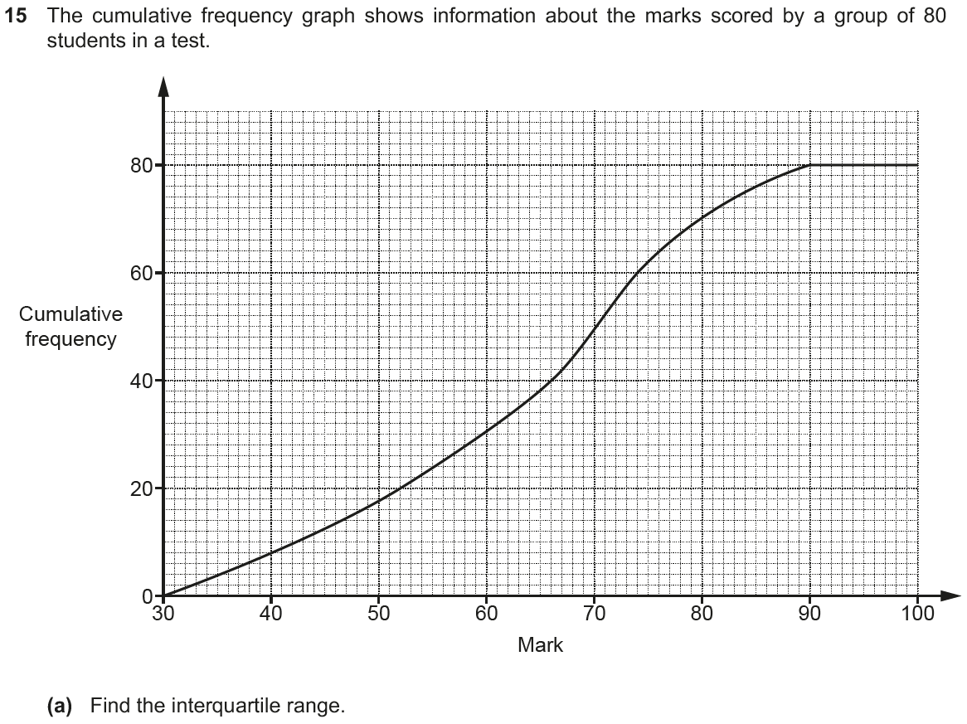
Cumulative Frequency
Nov 2018 2H Q15

Slide 11
Cumulative Frequency
Nov 2018 2H Q15
A
B

